Slide 1
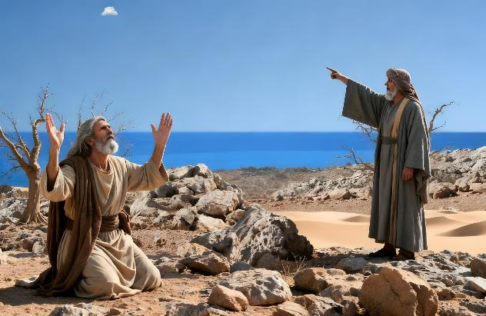
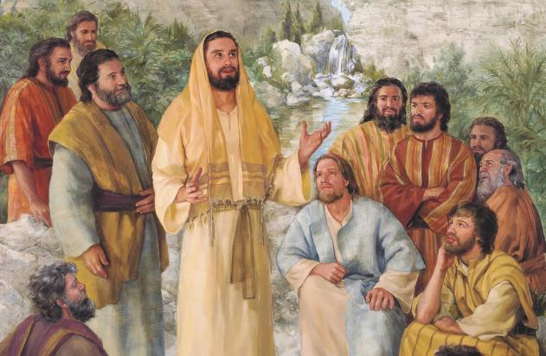
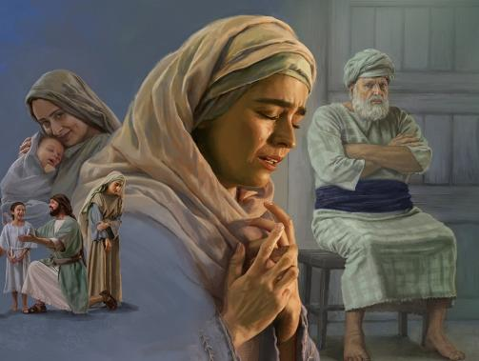
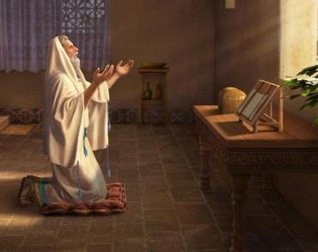
PRAKTIESE GEBED
Les 7 vir 16 May 2026

Slide 2
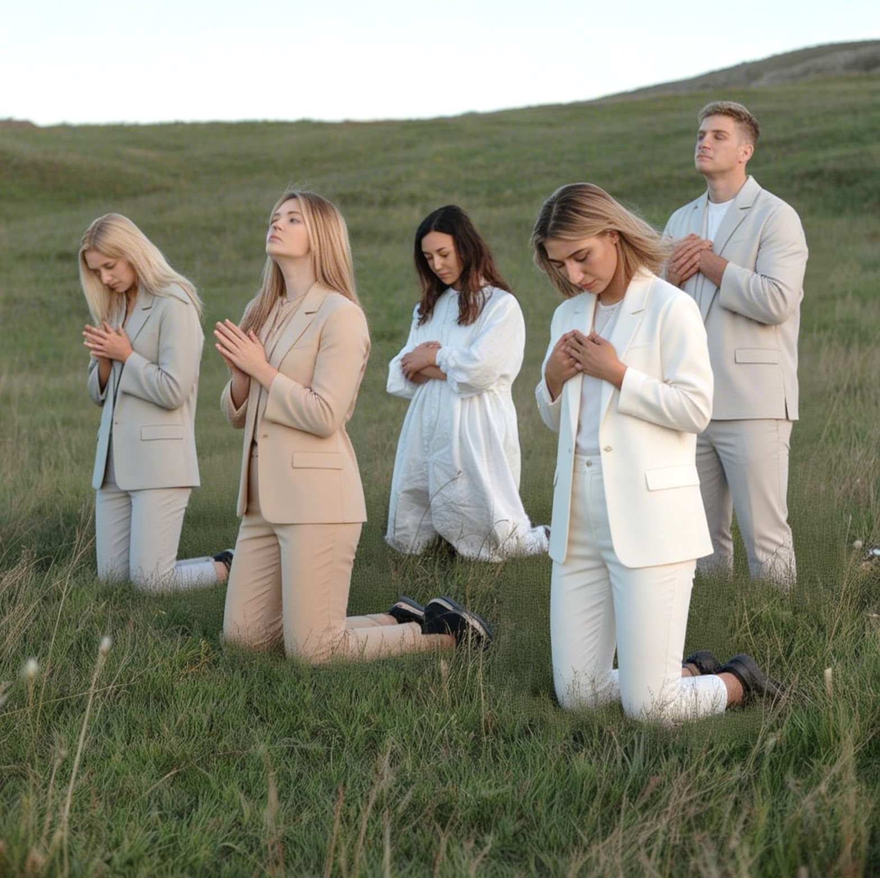
“Vertrou op Hom altyd, o volk! Stort julle hart uit voor sy aangesig! God is 'n toevlug vir ons”
(Psalm 62:9, OAV)

Slide 3

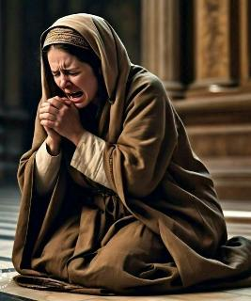
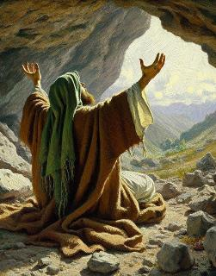
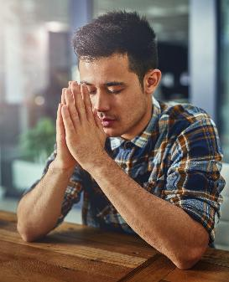
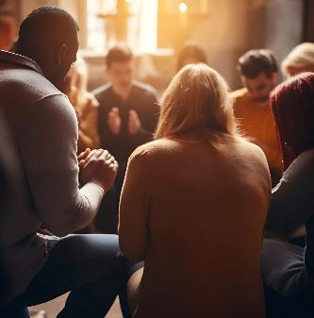







Paulus vermaan ons om te “volhard in gebed” (Ef. 6:18), selfs al val ons wêreld in duie; selfs al gaan die tyd verby en sien ons nie ’n antwoord op ons gebede nie.
In omstandighede soos hierdie sal die gebede van Elia en Hanna ons help en bemoedig.
Maar hoe moet ons bid? Waarvoor moet ons vra? Moet ons alleen of saam met ander bid? Laat gebed ons net toe om met God te praat, of laat dit ons ook toe om na Hom te luister?
Gebed in moeilike tye:
Elia: Gebed in die middel van n krisis
Hanna: ‘n Antwoord wat nooit kom nie
Model gebede:
Jesus: Die inhoud van gebed
Daniel: Die struktuur van gebed
Vier vrae oor gebed

Slide 4

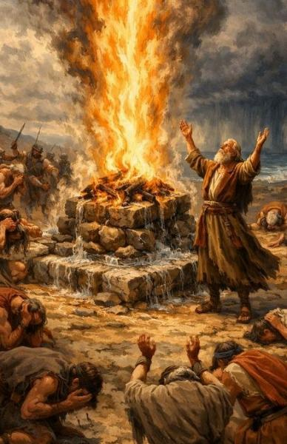
GEBED IN MOEILIKE TYE

Slide 5

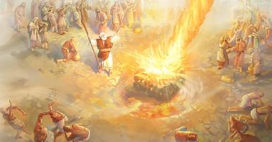
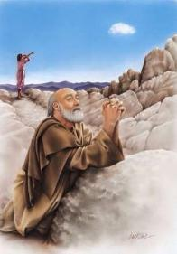
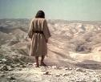
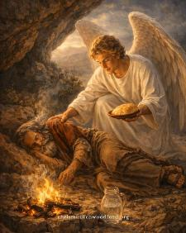
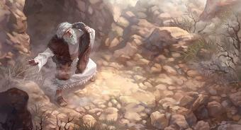
ELIA: GEBED IN DIE MIDDEL VAN N KRISIS
“En hy antwoord: Ek het baie geywer vir die Here, die God van die leërskare; want die kinders van Israel het u verbond verlaat, u altare afgebreek en u profete met die swaard gedood, sodat ek alleen oorgebly het, en hulle soek my lewe om dit weg te neem. ” (1 Konings 19:10)
Hoe antwoord God gebede in die middel van ‘n krises?
God reageer onmiddelik met vuur n ‘n eenvoudige gebed van Elia. (1 Kon 18:36-38).
God stuur ‘n klein wolk wat in n magtige donderstorm ontwikkel na sewe gebede vir reën. (1 Kon 18:42-45).
Toe Elia gevra het om dood te gaan, het God stilgebly, maar sy engel gestuur om hom te voed, (1 Kon 19:4-8).
Hopeloos in 'n grot, het Elia uiteindelik die stem van God gehoor wat sy desperate gebed beantwoord het (1 Kon 19:9-18).
Een antwoord was onmiddellik en wonderbaarlik. 'n Ander, na sewe periodes van gebed, het die gevraagde reën gekom. Uiteindelik, na 40 dae, 'n mondelinge en bemoedigende reaksie. God weet hoe en wanneer om in elkeen van ons omstandighede te antwoord.

Slide 6

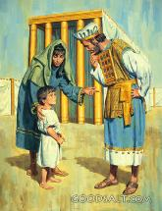
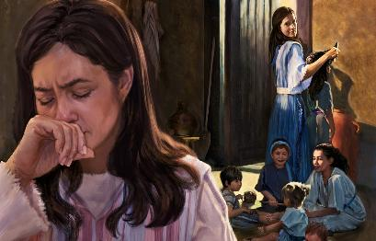
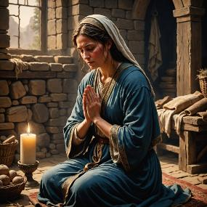
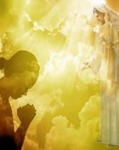
HANNA: N ANTWOORD WAT NOOIT KOM NIE
“Om hierdie seun het ek gebid, en die Here het my bede aan my gegee wat ek van Hom gebid het.” (1 Samuel 1:27)
Hanna se gebed vir 'n kind lyk soos 'n gebed wat vinnig deur God beantwoord word (na nege maande van vreugdevolle wag, natuurlik) (1 Sam. 1:9-20).
Wanneer ons egter die vorige verse lees, sien ons dat hierdie antwoord baie lank geneem het om te kom. (1 Sam. 1:1-8).
Peninna, Elkana se ander vrou, het “kinders” gehad—dit wil sê, meer as een seun—en “jaar na jaar” het sy Hanna geïrriteer omdat God haar nie kinders gegee het nie.
Vanuit hierdie oogpunt, hoeveel jare het Hanna om 'n kind gevra sonder om 'n antwoord te kry?
Soms kan God se stilswye te wyte wees aan ons selfsug (Jak 4:3); 'n gekoesterde sonde (Psalm 66:18); gebrek aan geloof (Jak 1:6); of, eenvoudig, is dit net nie die regte tyd nie.
In elk geval, God sien die hele prentjie en weet wat die beste vir ons is (Jer 29:11). Hy sal altyd, op Sy eie tyd en op Sy eie manier, die gebed wat in geloof geoffer word, verhoor (1 Joh 5:14-15).

Slide 7

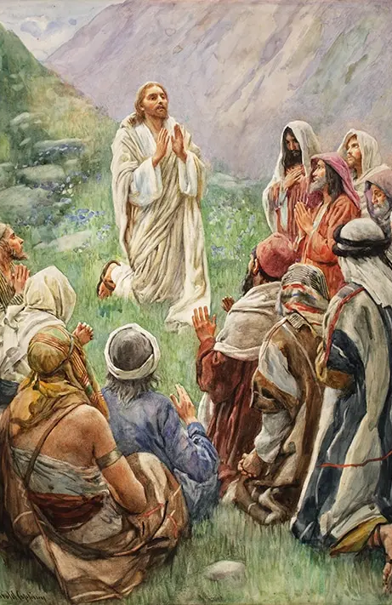
MODEL GEBEDE

Slide 8

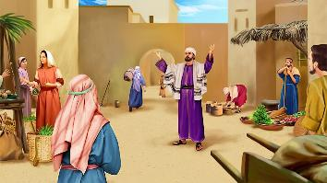
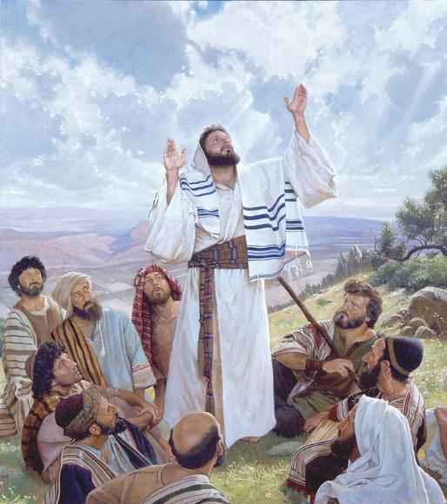
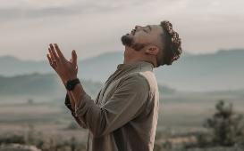
JESUS: DIE INHOUD VAN GEBEDE
“Só moet julle dan bid: Onse Vader wat in die hemele is, laat u Naam geheilig word;” (Matthew 6:9)
Om lang en uitgebreide gebede te bid om luisteraars te beïndruk en deur hulle geprys te word, is nie die styl van gebed wat Jesus ons geleer het nie (Mat. 6:5-8).
Ons gebede moet opreg en eenvoudig wees, in alledaagse taal. Gebed is 'n noodsaaklike deel van ons lewens.
“Leer om kort en bondig te bid, en te vra vir net wat jy nodig het. Leer om hardop te bid waar net God jou kan hoor. Moenie fantasie-gebede aanbied nie, maar ernstige, voelende versoeke, en druk die honger van die siel na die Brood van die Lewe uit.”
(E.G.W. “Our high calling”, 4 Mei)

Slide 9

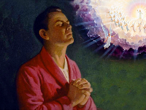
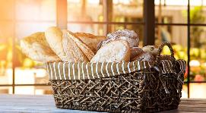
JESUS: DIE INHOUD VAN GEBED
Hierdie is die model gebed wat Jesus vir ons gegee het::
Onse Vader wat in die hemele is,
Ons moet ons persoonlike verhouding met die Vader bo die van alle mense erken.
, laat u Naam geheilig word;
Om God se heiligheid te erken, bring ons nader aan Hom met eerbied en respek
laat u koninkryk kom;
Laat ons verlang na die wederkoms van Jesus
“laat u wil geskied, soos in die hemel net so ook op die aarde;”
Laat ons goddelike soewereiniteit aanvaar en vra dat God se wil in ons lewens en in die wêreld geskied.
gee ons vandag ons daaglikse brood;”
Laat ons vra vir wat ons nodig het om te lewe, beide fisies en geestelik
en vergeef ons ons skulde, soos ons ook ons skuldenaars vergewe;”
Ons moet berou hê, vergifnis soek en diegene vergewe wat ons seergemaak het, net soos God ons vergewe.
en lei ons nie in versoeking nie, maar verlos ons van die Bose.”
Laat ons vra vir beskerming en skuiling teen die bose wat in hierdie wêreld teenwoordig is
“Want aan U behoort die koninkryk en die krag en die heerlikheid tot in ewigheid. Amen.
Laat ons erken dat alles wat ons is, besit en doen aan God behoort. Hy alleen verdien eer en lof.

Slide 10

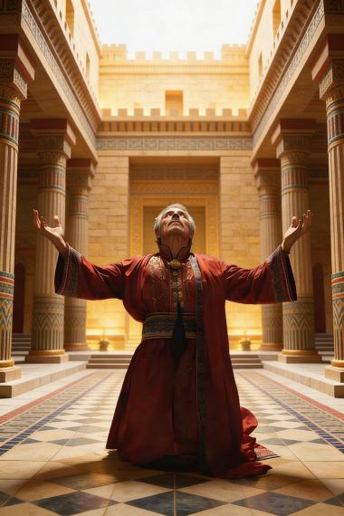
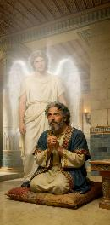
DANIEL: DIE STRUKTUUR VAN GEBED
“En ek het my aangesig tot die Here God gerig om met vas, en in roukleed en as, my aan gebed en smekinge te wy. ” (Daniel 9:3)
Die gebed wat in Daniël 9:4-19 opgeteken is, bied ons die vier fundamentele dele van gebed:
Lof (Dan. 9:4)
Belydenis en vergifnis (Dan. 9:5-15)
Smeking (Dan. 9:16-19)
Danksegging (Fil. 4:6)
Daniël is deur Gabriël onderbreek voordat hy sy gebed (danksegging) kon voltooi.
Hierdie patroon geld vir beide ons privaat en openbare gebede. Dit is duidelik dat die gedeelte oor "belydenis en vergifnis" aangepas moet word by die konteks van gebed.
Hierdie struktuur help ons om gebed op God te fokus, en verhoed dat dit 'n soort "inkopielys" uit die goddelike voorraadkamer word.

Slide 11

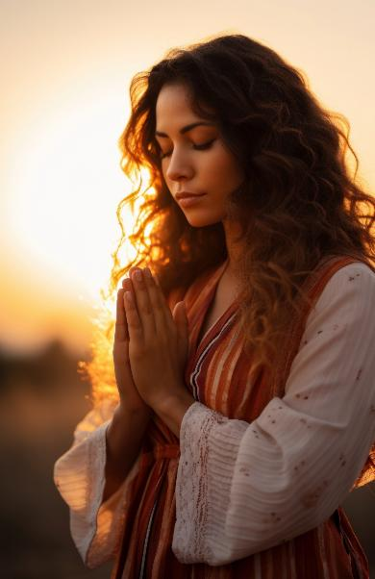
VIER VRAE
OOR GEBED

Slide 12


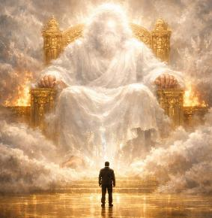
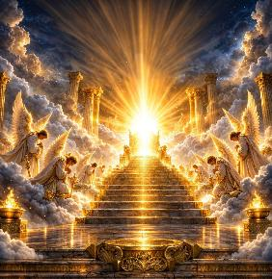



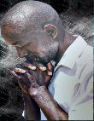
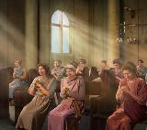
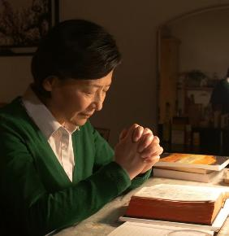
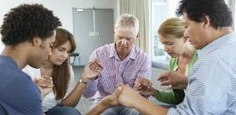
Waarom moet ons bid as God reeds alles weet?
Waarom bid as alles reg is?
Gebed verhef ons tot die troon van God en dwing ons om onsself te ondersoek en ons verhouding met Hom elke dag te heroorweeg..
Engele wat nie gesondig het nie, aanbid God voortdurend. Hoeveel te meer ons?
Om te dink dat ons God nie nodig het nie omdat alles goed gaan met ons, is trots.
Selfs al weet ons nie wat om te sê nie, help die Heilige Gees ons (Rom. 8:26).
Met wie moet ek bid?
Hoe moet ek luister?
Afhangende van die oomblik:
Die duidelikste en veiligste manier om dit te doen, is om gebed met Bybelstudie te kombineer as deel van ons persoonlike toewyding, en te vermy om ons gedagtes leeg te maak of net na onsself te luister.
In eensaamheid. Dit is wanneer ons gebed die intiemste word.
Met familie of in klein groepies.
In die kerk.

Slide 13

EGW (Our Father Cares, Mei 25)
“’n Diep besef van ons behoefte en ’n groot begeerte na die dinge waarvoor ons vra, moet ons gebede kenmerk, anders sal hulle nie verhoor word nie. Maar ons moet nie moeg word en ophou met ons versoeke omdat die antwoord nie onmiddellik ontvang word nie. “En Johannes het in die gevangenis gehoor van die werke van Christus, en twee van sy dissipels gestuur ” (Matteus 11:12). Die geweld wat hier bedoel word, is ’n heilige erns, soos Jakob dit geopenbaar het. Ons hoef nie te probeer om onsself tot ’n intense gevoel op te werk nie, maar kalm, volhardend, moet ons ons smekinge by die troon van genade druk. Ons werk is om ons siele voor God te verootmoedig, ons sondes te bely en in geloof tot God te nader.”

